Slide 1
Рамки

Slide 2


Отступы между ячейками
border-spacing: отступ 1 отступ 2
TABLE {border-spacing:5px 1px}
table {border-collapse: collapse;}
Notes:
ВНИМАНИЕ!
Задавая отступы, внутренние или внешние, нужно помнить, что они увеличивают раз-меры элемента Web-страницы. Поэтому, если мы применим отступы к блочным кон-тейнерам, формирующим дизайн Web-страницы, то должны будем соответственно изменить размеры этих контейнеров, иначе они сместятся, и дизайн будет нарушен.
Также нужно знать, что при применении отступов к элементу Web-страницы с разме-рами, заданными в виде относительных величин, Web-обозреватель сначала вычис-ляет абсолютный размер элемента, а потом к нему добавляет величины отступов. Так, если мы зададим ширину контейнера в 100%, а потом укажем для него отступы, то Web-обозреватель сначала вычислит его абсолютную ширину, основываясь на размерах окна Web-обозревателя, а потом прибавит к ней величину отступов. В ре-зультате ширина контейнера станет больше, чем ширина окна Web-обозревателя, и в окне появятся полосы прокрутки. Весьма неприятный сюрприз...

Slide 3
Параметры рамки
border-left-width|border-top-width|border-right-width|border-bottom-width: thin|medium|thick|<толщина>
H1 { border-bottom-width: 5px }
border-width:
<толщина 1> <толщина 2> <толщина 3> <толщина 4>

Slide 4
Цвет и стиль рамки
border-left-color|border-top-color|border-right-color| border-bottom-color: transparent|<цвет>
H1 {border-bottom-color: red }
border-left-style|border-top-style|border-right-style| border-bottom-style: none|hidden|dotted|dashed|solid|double|groove|ridge|inset|outset
H1 {border-bottom-style: double }

Slide 5
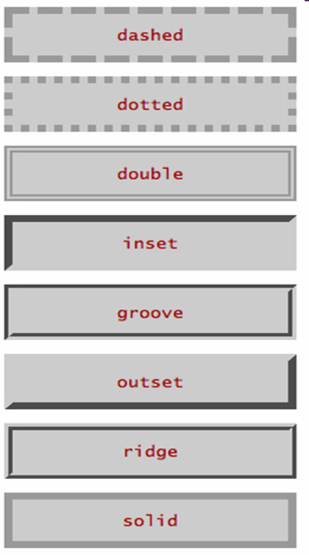

Цвет и стиль рамки
H1 {
border-bottom-width:2px;
border-bottom-color:#F00;
border-bottom-style:dotted}
H1 {
border-bottom:2px dotted #F00;
}
Notes:
Рамки также увеличивают размеры элемента Web-страницы. Поэтому, если мы создадим рамки у блочных контейнеров, формирующих дизайн Web-страницы, то должны будем соответственно изменить размеры этих контейнеров, иначе они сместятся, и дизайн будет нарушен.

Slide 6
Основы медиазапросов

Slide 7
Медиазапросы
@media устройство and (медиаусловие)
устройство:
all
aural
braille
handheld
print
projection
screen
tty
tv
embossed
медиаусловие
width (min-width, max-width)
height (min-height, max-height)
device-width (min-device-width, max-device-width)
device-height (min-device-height, max-device-height)
aspect-ratio
device-aspect-ratio
color
monochrome
resolution

Slide 8
Медиа запросы. Примеры
Ноутбуки и стационарные ПК (с FullHD)
@media screen and (min-device-width: 1200px) and (max-device-width: 1920px) { }
Планшеты
@media screen and (min-device-width: 800px) and (max-device-width: 1280px) { }
Смартфоны
@media only screen and (min-device-width: 414px) and (max-device-width: 736px) { }
+
<meta name="viewport" content="width=device-width, initial-scale=1">

Slide 9
МЕДАЗАПРОСЫ
Desktop first
styles
….
….
@media …
@media …
Mobile first
@media …
@media …
@media …
@media …

Slide 10
Ваши вопросы?

